Slide 1

TRƯỜNG ĐẠI HỌC LẠC HỒNG
KHOA CÔNG NGHỆ THÔNG TIN
BÁO CÁO ĐỒ ÁN MÔN HỌC
HỆ THỐNG GIÁM SÁT & DỰ ĐOÁN
CHẤT LƯỢNG KHÔNG KHÍ SỬ DỤNG EDGE AI
Air Quality AIoT • ESP32-S3 • LSTM TensorFlow Lite Micro • Firebase
GVHD: Hồ Ngọc Hoàng Long Lớp: 23CT111
SVTH: Tống Anh Kha • Nguyễn Thanh Nam • Đinh Thị Quỳnh Anh • Nguyễn Ngô Tôn Thái

Slide 2
00 MỤC LỤC
Nội dung trình bày
1
Giới thiệu
Đặt vấn đề, mục tiêu & phạm vi nghiên cứu
2
Thiết kế hệ thống
Kiến trúc 3 tầng, phần cứng & sơ đồ đấu nối
3
Cơ sở lý thuyết
Lọc nhiễu Z-Score+EMA, mạng LSTM, lượng tử hóa INT8
4
Triển khai Firmware
Luồng hoạt động & tối ưu trên ESP32-S3
5
Web Dashboard
Giao diện Glassmorphism đồng bộ thời gian thực
6
Kết quả & Kết luận
Thực nghiệm, đánh giá và hướng phát triển
Hệ thống Giám sát Chất lượng Không khí AIoT • Nhóm KANT
02

Slide 3
01 GIỚI THIỆU
Đặt vấn đề — Ô nhiễm bụi mịn PM2.5
🫁 Mối đe dọa sức khỏe
⚠ Hạn chế của giải pháp hiện nay
● PM2.5 — hạt đường kính ≤ 2,5 µm, xuyên qua mũi họng, vào sâu phế nang và mạch máu.
● Gây bệnh hô hấp mãn tính, tim mạch, ung thư phổi (theo WHO).
● Ngưỡng an toàn WHO 2021: ≤ 5 µg/m³/năm — đô thị Việt Nam thường vượt nhiều lần.
● Trạm quan trắc thụ động: chỉ đo tức thời, không dự báo, không cảnh báo sớm.
● Mô hình Cloud-only: độ trễ cao, tốn băng thông, mất cảnh báo khi rớt mạng.
● Cảm biến bụi quang giá rẻ rất nhạy với gai nhiễu (khói, bụi quét nhà, dị vật) → dự báo sai lệch.
Hệ thống Giám sát Chất lượng Không khí AIoT • Nhóm KANT
03

Slide 4
01 GIỚI THIỆU
Giải pháp đề xuất — Edge AI tại biên
Nhúng trực tiếp thuật toán lọc nhiễu và mô hình AI lên vi điều khiển, hoạt động cả khi mất Internet
📟
🧹
🧠
☁
Đo đa chỉ số
Lọc nhiễu thông minh
Dự báo bằng Edge AI
Giám sát từ xa
5 chỉ số môi trường: PM2.5, khí/VOCs, nhiệt độ, độ ẩm, áp suất — hiển thị tại chỗ trên LCD IPS.
Bộ lọc Z-Score động + EMA (α=0,2) triệt tiêu gai nhiễu đột biến trước khi vào mô hình AI.
Mô hình LSTM lượng tử hóa INT8 chạy trên PSRAM, suy luận 216 ms, dự báo PM2.5 1 giờ tới.
Đồng bộ Firebase + Web Dashboard Glassmorphism, theo dõi mọi lúc trên PC & điện thoại.
Hệ thống Giám sát Chất lượng Không khí AIoT • Nhóm KANT
04

Slide 5
01 GIỚI THIỆU
Mục tiêu của đồ án
1
Thiết kế phần cứng trạm đo đa chỉ số
Đo đồng thời PM2.5 (Sharp GP2Y1014), khí/VOCs (MQ135), nhiệt độ – độ ẩm – áp suất (BME280), hiển thị trực tiếp trên LCD IPS ST7789.
2
Lọc nhiễu Z-Score + EMA trên vi điều khiển
Lập trình C++ bộ phát hiện dị thường ngay trên ESP32-S3, triệt tiêu gai nhiễu cục bộ, đảm bảo đầu vào sạch cho AI.
3
Nhúng mô hình LSTM INT8 chạy tại biên
Huấn luyện LSTM trên Python, lượng tử hóa Post-Training INT8, nhúng lên PSRAM qua TensorFlow Lite Micro (< 250 ms/chu kỳ).
4
Xây dựng hệ sinh thái Cloud & Web Dashboard
Đồng bộ Firebase Realtime Database, giao diện Glassmorphism giám sát từ xa đa thiết bị qua HTTPS.
Hệ thống Giám sát Chất lượng Không khí AIoT • Nhóm KANT
05

Slide 6
01 GIỚI THIỆU
Phạm vi & đối tượng nghiên cứu
✔ Trong phạm vi
✘ Ngoài phạm vi
● Thiết bị đơn lẻ, đặt indoor (phòng ngủ, văn phòng) hoặc bán-outdoor (ban công, hành lang).
● Dữ liệu chuỗi thời gian thu thập 5 giây/mẫu.
● LSTM dùng cửa sổ trượt 24 bước để dự báo PM2.5 trong 1 giờ tới.
● Chưa xây dựng mạng lưới nhiều trạm quan trắc phân tán.
● Chưa phát triển ứng dụng di động native.
● Chưa tích hợp pin sạc — dùng nguồn USB/Adapter cố định.
Hệ thống Giám sát Chất lượng Không khí AIoT • Nhóm KANT
06

Slide 7
02 THIẾT KẾ HỆ THỐNG
Kiến trúc tổng thể — Mô hình 3 tầng
EDGE LAYER
CLOUD LAYER
PRESENTATION
Tầng cảm biến & xử lý biên
Tầng đám mây
Tầng giao diện người dùng
▸ ESP32-S3 thu thập 3 cảm biến
▸ Lọc nhiễu Z-Score / EMA
▸ Suy luận AI (TFLite Micro)
▸ Điều khiển cảnh báo + LCD
▸ Firebase Realtime Database
▸ /sensor & /ai — mỗi 5 giây
▸ /history — mỗi 60 giây
▸ Server Timestamp của Google
▸ Web Dashboard HTML/CSS/JS
▸ Firebase Hosting + CDN
▸ Truy cập đa thiết bị (HTTPS)
▸ Glassmorphism + Chart.js
Hệ thống Giám sát Chất lượng Không khí AIoT • Nhóm KANT
07

Slide 8
02 THIẾT KẾ HỆ THỐNG
Danh mục phần cứng (Bill of Materials)
Linh kiện | Thông số kỹ thuật | Vai trò trong hệ thống
ESP32-S3-WROOM-1 (N16R8) | Dual-core LX7 240 MHz; 16 MB Flash; 8 MB PSRAM | Nhân xử lý: lọc nhiễu, chạy AI, điều khiển, WiFi
Sharp GP2Y1014AU0F | Cảm biến bụi quang IR; ngõ ra Analog; 5 V | Đo nồng độ PM2.5 sơ bộ (tương đối)
MQ135 Gas Sensor | Cảm biến bán dẫn; NH₃/NOx/CO₂/Benzen; ~150 mA | Đo khí độc hại & VOCs, cảnh báo ô nhiễm khí
ST7789 IPS LCD | 1,54"; 240×240 px; giao tiếp SPI | Hiển thị Dashboard tại chỗ
Buzzer + LED đỏ | Còi active 5 V (~2,3 kHz); LED 5 mm | Cảnh báo âm thanh & ánh sáng
MB102 Power Module | 5 V / 3,3 V; tối đa 700 mA; DC Barrel | Cấp nguồn ổn định, chống sụt áp (brown-out)
Hệ thống Giám sát Chất lượng Không khí AIoT • Nhóm KANT
08

Slide 9
02 THIẾT KẾ HỆ THỐNG
Sơ đồ đấu nối GPIO & mạch bảo vệ
Ngoại vi | Tín hiệu | GPIO | Giao thức
BME280 | SDA / SCL | 8 / 9 | I2C Master
Sharp GP2Y1014 | Vo / LED | 4 / 5 | ADC1 / Xung 10 ms
MQ135 | AO | 1 | ADC1
ST7789 LCD | MOSI/SCLK/CS/DC/RST/BLK | 11/12/10/13/14/15 | SPI HW + PWM
Buzzer | Tín hiệu | 6 | PWM tone()
LED cảnh báo | Dương cực | 7 | Digital Output
Nút BOOT | Reset WiFi | 0 | Input Pull-up
🔧 Mạch lọc RC thông thấp
Bảo vệ cảm biến bụi Sharp khỏi gai điện áp khi LED IR nháy xung.
τ = R · C
= 150 Ω × 220 µF = 33 ms
▸ Lọc nhiễu cao tần > 30 Hz trên đường nguồn.
▸ Nguồn MB102 riêng cho MQ135 + Sharp, chung GND.
Hệ thống Giám sát Chất lượng Không khí AIoT • Nhóm KANT
09

Slide 10
03 CƠ SỞ LÝ THUYẾT
Pipeline xử lý dữ liệu — 3 tầng tích hợp
Đóng góp kỹ thuật cốt lõi: dữ liệu thô được làm sạch, dự báo và đồng bộ liền mạch
📡
🧹
🧠
🔔
Dữ liệu thô
Lọc dị thường
Chuẩn hóa + AI
Cảnh báo + Cloud
3 cảm biến
5 giây/mẫu
Z-Score + EMA
chặn gai nhiễu
MinMaxScaler →
LSTM INT8 (216 ms)
Buzzer/LED +
Firebase sync
Tất cả xử lý diễn ra ngay trên ESP32-S3 — thiết bị vẫn cảnh báo kể cả khi mất hoàn toàn kết nối Internet.
Hệ thống Giám sát Chất lượng Không khí AIoT • Nhóm KANT
10

Slide 11
03 CƠ SỞ LÝ THUYẾT
Chuẩn hóa dữ liệu (MinMaxScaler)
LSTM rất nhạy với biên độ đầu vào. Mọi đặc trưng được đưa về dải [0, 1] thống nhất:
Đặc trưng | x_min | x_max | Đơn vị
PM2.5 | 0,0 | 1000,0 | µg/m³
Độ ẩm / Điểm sương | −40,0 | 30,0 | % RH
Nhiệt độ | −20,0 | 45,0 | °C
Áp suất | 990,0 | 1050,0 | hPa
x_scaled = (x − x_min) / (x_max − x_min)
▸ Hằng số x_min/x_max đồng bộ tuyệt đối giữa Python và firmware C++.
▸ Hàm scaleData() có clamping xử lý giá trị NaN từ cảm biến lỗi.
▸ Inverse Scale phục hồi kết quả về µg/m³ sau suy luận.
Khớp chính xác mảng FEATURE_MIN[] / FEATURE_MAX[] trong main.cpp.
Hệ thống Giám sát Chất lượng Không khí AIoT • Nhóm KANT
11

Slide 12
03 CƠ SỞ LÝ THUYẾT
Lọc dị thường: Z-Score động + EMA
Triệt tiêu gai nhiễu đột biến từ cảm biến quang trước khi đưa vào LSTM
Đường cơ sở thích nghi (EMA, α = 0,2)
Quy tắc phán định 3σ
EMA
Z ≤ 3,0 → Bình thường ✔
Mẫu đi qua, cập nhật EMA & Var. Bao phủ 99,7% dữ liệu hợp lệ.
EMAₜ = α·xₜ + (1−α)·EMAₜ₋₁
Phương sai
Varₜ = α·(xₜ−EMAₜ₋₁)² + (1−α)·Varₜ₋₁
Z > 3,0 → Gai nhiễu ✘
Giá trị thô bị chặn, thay bằng EMAₜ₋₁. EMA & Var giữ nguyên để bảo toàn đường cơ sở (xác suất sai < 0,3%).
Z-Score
Zₜ = |xₜ − EMAₜ₋₁| / max(σₜ, 10)
Hệ thống Giám sát Chất lượng Không khí AIoT • Nhóm KANT
12

Slide 13
03 CƠ SỞ LÝ THUYẾT
Mạng nơ-ron hồi quy LSTM
Vì sao chọn LSTM?
Ba cổng kiểm soát thông tin
▸ Dự báo PM2.5 là bài toán chuỗi thời gian — giá trị tương lai phụ thuộc lịch sử quá khứ.
▸ Mạng truyền thẳng không có bộ nhớ; RNN cơ bản bị tiêu biến đạo hàm.
▸ LSTM (Hochreiter & Schmidhuber, 1997) dùng Cell State — đường truyền gradient xuyên thời gian, học được phụ thuộc dài hạn.
Cổng Quên (fₜ)
Quyết định thông tin dài hạn nào trong Cell State cũ cần xóa.
Cổng Vào (iₜ)
Xác định thông tin mới từ đầu vào sẽ được ghi vào ô nhớ.
Cổng Ra (oₜ)
Quyết định phần nào của ô nhớ xuất ra trạng thái ẩn hₜ.
Hệ thống Giám sát Chất lượng Không khí AIoT • Nhóm KANT
13

Slide 14
03 CƠ SỞ LÝ THUYẾT
Cấu trúc mô hình LSTM nhúng
INPUT
LSTM LAYER
DENSE OUTPUT
[1, 24, 4]
32 units
1 neuron
24 bước thời gian × 4 đặc trưng
(PM2.5, Độ ẩm, Nhiệt độ, Áp suất)
4 cổng × 1152 trọng số = 4608
+ 128 biases
y_scaled ∈ [0,1]
→ Inverse Scale → µg/m³
Bộ đệm vòng int8_t input_buffer[24][4] — mỗi chu kỳ 5 s dịch trái 1 bước, ghi mẫu mới nhất vào input_buffer[23] (mô phỏng cửa sổ trượt).
Hệ thống Giám sát Chất lượng Không khí AIoT • Nhóm KANT
14

Slide 15
03 CƠ SỞ LÝ THUYẾT
Lượng tử hóa INT8 (Post-Training Quantization)
ESP32-S3 không có FPU vector, RAM nội bộ chỉ 320 KB → bắt buộc nén mô hình từ Float32 (4 byte) về INT8 (1 byte):
Giảm bộ nhớ 4×
1
File .tflite từ vài MB → ≈ 40 KB nhúng thẳng vào Flash.
q = clamp(round(r/S) + Z, −128, 127)
Tăng tốc tính toán
2
Nhân ma trận số nguyên nhanh hơn → suy luận chỉ 216 ms.
S = hệ số tỷ lệ (Scale), Z = điểm không (Zero-point), xác định trên mỗi layer từ tập hiệu chỉnh.
Giải lượng tử hóa khi suy luận: r ≈ S·(q − Z)
Tiết kiệm năng lượng
3
Phép tính INT tiêu tốn ít điện hơn Float32.
Hệ thống Giám sát Chất lượng Không khí AIoT • Nhóm KANT
15

Slide 16
03 CƠ SỞ LÝ THUYẾT
Ý nghĩa của Edge AI
Khác biệt căn bản so với thiết bị IoT truyền thống chỉ thu thập rồi đẩy lên đám mây
📴
Hoạt động khi mất mạng
⚡
Độ trễ cực thấp
Vẫn phát hiện dị thường, chạy AI và kích hoạt còi/đèn dù WiFi mất hoàn toàn.
Suy luận hoàn tất trong 216 ms ngay tại thiết bị, không có độ trễ mạng 100–500 ms.
Bảo mật dữ liệu
Giảm chi phí Cloud
🔒
💰
Dữ liệu xử lý cục bộ, chỉ gửi kết quả tổng hợp lên đám mây.
Chỉ gửi 1 gói nhỏ mỗi 5 giây thay vì luồng dữ liệu thô liên tục.
Hệ thống Giám sát Chất lượng Không khí AIoT • Nhóm KANT
16

Slide 17
04 TRIỂN KHAI FIRMWARE
Luồng hoạt động chính — loop() (chu kỳ 5 s)
1
Đọc cảm biến
2
Lọc dị thường
sensorManager.readAll() — BME280, Sharp, MQ135
isAnomaly() — thay xₜ bằng EMAₜ₋₁ nếu Z > 3
3
Dịch cửa sổ + chuẩn hóa
4
Suy luận AI
Shift buffer 24 bước, scaleData() → INT8
interpreter->Invoke() — LSTM INT8 (216 ms)
5
Giải lượng tử + Inverse Scale
6
Cập nhật LCD
Dequantize → final_pm25 (µg/m³)
displayManager.updateData() — Sprite DMA
7
Kiểm tra cảnh báo
8
Đồng bộ Firebase
final_pm25 ≥ 80 → Buzzer + LED ON
Realtime 5 s • History 60 s
Hệ thống Giám sát Chất lượng Không khí AIoT • Nhóm KANT
17

Slide 18
05 WEB DASHBOARD
Giao diện giám sát trực tuyến
aiot-air-quality.web.app — HTML5 / CSS3 / Vanilla JS + Chart.js v4, không framework nặng
✨ Thiết kế Glassmorphism
📊 Ba luồng dữ liệu & tải trước
▸ Kính mờ backdrop-filter: blur(20px) trên nền gradient tối.
▸ Màu theo ngưỡng PM2.5: xanh / vàng / cam / đỏ.
▸ Badge nhấp nháy [!] ANOMALY DETECTED khi phát hiện gai nhiễu.
▸ Responsive Flexbox/Grid, breakpoint 768 px (Grid 2×2 trên mobile).
PM2.5 thô raw — đọc trực tiếp từ cảm biến
PM2.5 đã lọc filtered — sau Z-Score/EMA
PM2.5 dự báo AI predicted — 1 giờ tới (LSTM)
Tải trước 30 bản ghi lịch sử (limitToLast(30)) → biểu đồ liền mạch ngay khi mở trang.
Hệ thống Giám sát Chất lượng Không khí AIoT • Nhóm KANT
18

Slide 19
06 KẾT QUẢ & KẾT LUẬN
Kết quả đo đạc hiệu năng
216 ms
4,3 %
≈ 40 KB
506,6
Suy luận LSTM INT8
CPU dành cho AI
Mô hình INT8 (Flash)
µg/m³ gai nhiễu bị chặn
Chỉ số đo lường | Giá trị | Ghi chú
Thời gian suy luận LSTM INT8 | 216 ms | Đo bằng millis()
Chu kỳ vòng lặp chính | 5000 ms | delay(5000)
Tỉ lệ CPU dành cho AI | 4,3 % | 216 / 5000
Mô hình TFLite (INT8) / gốc (Float32) | ≈ 40 / 160 KB | Giảm 4× sau lượng tử hóa
Tensor Arena trong PSRAM | 2048 KB | heap_caps_malloc
Chu kỳ realtime / history | 5 s / 60 s | /sensor,/ai • /history
Hệ thống Giám sát Chất lượng Không khí AIoT • Nhóm KANT
19

Slide 20
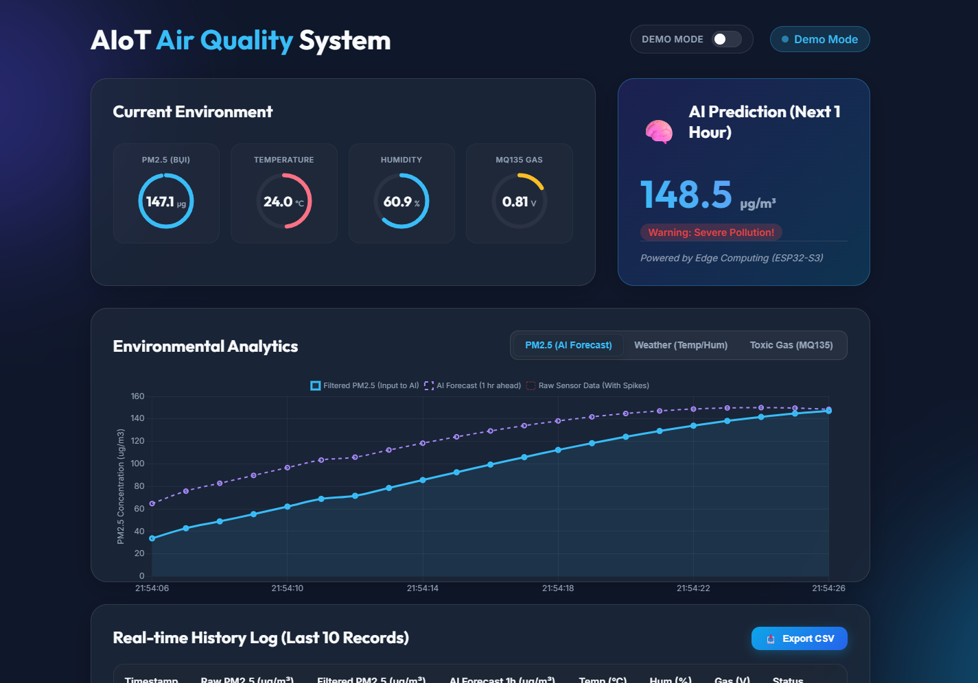
06 KẾT QUẢ & KẾT LUẬN
Thực nghiệm bộ lọc dị thường Z-Score
Kịch bản: thổi khói trực tiếp
▸ PM2.5 thô vọt lên 506,6 µg/m³.
▸ Serial báo: [ANOMALY] Filtered out!
▸ Đường PM2.5 đã lọc vẫn mượt mà — gai nhiễu bị chặn 100%.
▸ Dự báo AI không bị ảnh hưởng vì nhận giá trị EMA ổn định.
Hệ thống Giám sát Chất lượng Không khí AIoT • Nhóm KANT
20

Slide 21
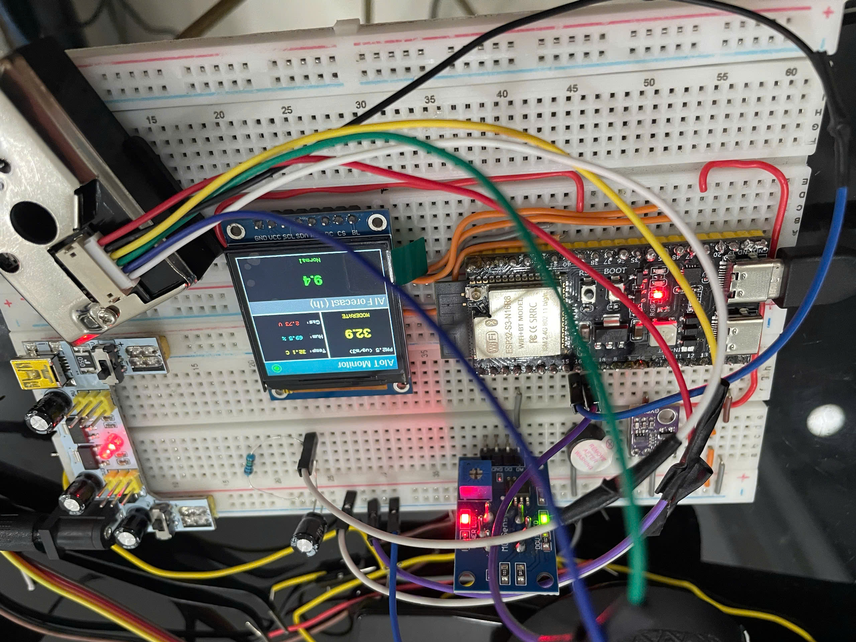
06 KẾT QUẢ & KẾT LUẬN
Sản phẩm thực tế & cảnh báo sớm
🔔 Cảnh báo dựa trên DỰ BÁO AI
Hệ thống phản ứng trước khi ô nhiễm đạt mức nguy hiểm — cho người dùng thời gian đeo khẩu trang, bật máy lọc, đóng cửa sổ.
final_pm25 ≥ 80 µg/m³ → Buzzer + LED
▸ Ngưỡng 80 µg/m³ = mức "Unhealthy for Sensitive Groups" (EPA AQI).
▸ Còi 1000 Hz không chặn luồng (non-blocking).
Hệ thống Giám sát Chất lượng Không khí AIoT • Nhóm KANT
21

Slide 22
06 KẾT QUẢ & KẾT LUẬN
Đánh giá tổng thể & điểm hạn chế
✔ Đã đạt được
⚠ Hạn chế hiện tại
● Hoạt động ổn định 24/7, độ tin cậy cao.
● Bộ lọc Z-Score+EMA chặn 100% gai nhiễu trong kiểm thử.
● LSTM INT8 chạy hiệu quả, suy luận 216 ms.
● Web Dashboard responsive, giám sát từ xa hữu ích.
● Sharp GP2Y1014 cho chỉ số tương đối, chưa hiệu chuẩn theo PMS7003.
● LSTM huấn luyện trên dữ liệu giả lập, chưa đủ dữ liệu thực nhiều tuần.
● Chưa tích hợp pin sạc — phụ thuộc nguồn USB cố định.
Hệ thống Giám sát Chất lượng Không khí AIoT • Nhóm KANT
22

Slide 23
06 KẾT QUẢ & KẾT LUẬN
Kết luận & hướng phát triển
Hoàn thành cả 4 mục tiêu: phần cứng đa chỉ số • lọc nhiễu thông minh • Edge AI tại biên • hệ sinh thái Cloud.
1
Nâng cấp cảm biến PMS7003
Cảm biến laser UART, PM1.0/2.5/10 hiệu chuẩn ±10 µg/m³.
2
Thu thập dữ liệu thực & tái huấn luyện
4–6 tuần dữ liệu Việt Nam, thêm tầng Attention cho LSTM.
3
Cập nhật firmware OTA
ArduinoOTA / Firebase Storage cập nhật từ xa qua WiFi.
4
Thiết kế PCB & tích hợp pin
Bo mạch in gọn, sạc Li-Po, Deep Sleep tiết kiệm điện.
5
Mở rộng mạng lưới trạm đo
Nhiều thiết bị + heatmap phân bố ô nhiễm theo không gian.
Hệ thống Giám sát Chất lượng Không khí AIoT • Nhóm KANT
23

Slide 24
Cảm ơn Thầy và các bạn
đã lắng nghe!
Q & A — Rất mong nhận được góp ý từ Thầy và các bạn
🌐 Demo trực tuyến: https://aiot-air-quality.web.app • Nhóm KANT — 23CT111

